Slide 1



古代两河流域
九年级上册

Slide 2

1.古代埃及文明起源于哪一大河流域？
2.古埃及国家兴亡的时间和标志性事件（兴起？统一？强盛？灭亡？）
3.古埃及统一后经历了哪三个时代？其中哪个时代时成为了强大军事帝国？统治者是？
4.古代埃及的文明成就？（建筑学、天文学、文字）
5.古代埃及最高统治者？
6.如何评价金字塔？
巩固复习

Slide 3

1.两河指的是哪两河？四大文明古国中发源于两河流域的是？
2.两河流域国家出现于何时？初步统一于何时？
3.古巴比伦何时由谁完成统一？他建立了怎样的政治制度？还有何贡献？
4.《汉谟拉比法典》的地位？意义？
5.《汉谟拉比法典》反映了古巴比伦社会的哪些状况？
6.古代两河流域取得了哪些文明成就？（文字、历法、数学、建筑）
导学提纲

Slide 4
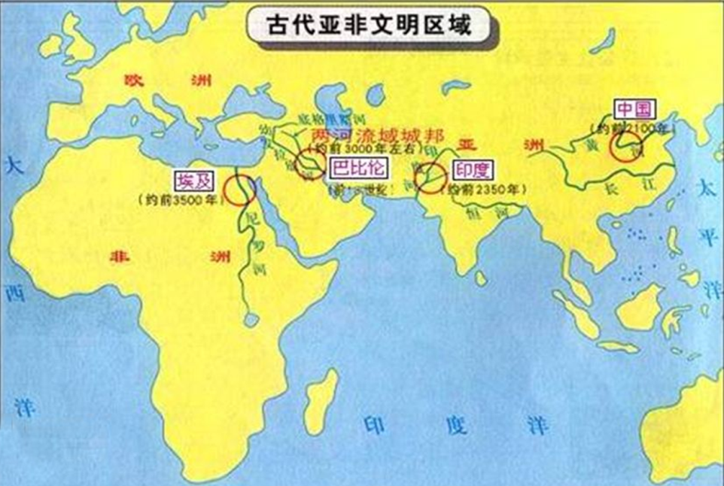
四大文明古国之二

Slide 5
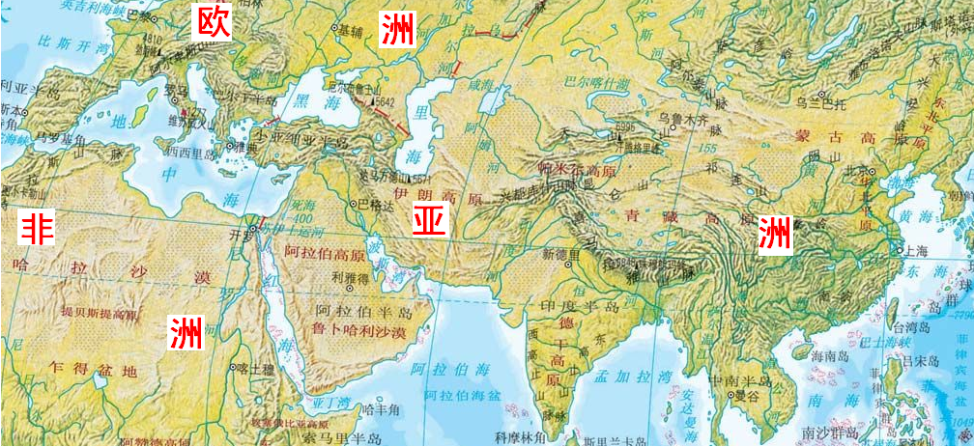
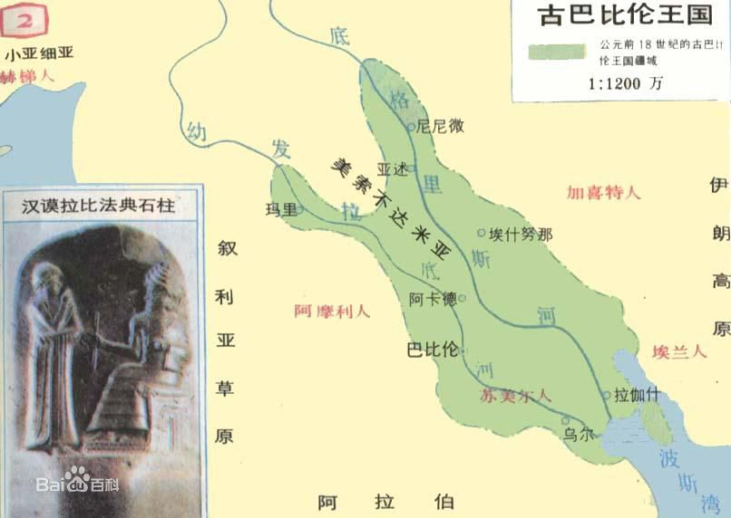
在亚洲西部，分布两条著名河流，她们分别是：底格里斯河和幼发拉底河

Slide 6
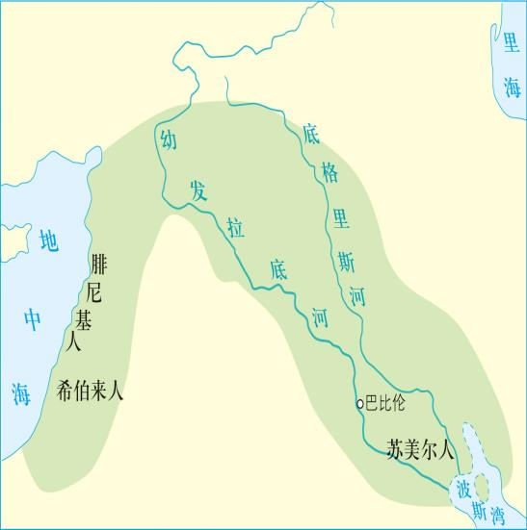
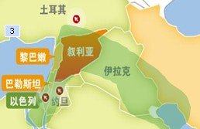
你知道在“新月沃地”上有哪些古老民族吗？
这些古老民族居住的区域，今天大致在哪一带？
奠基者：
苏美尔人

Slide 7

1.国家的出现时间：
2.初步统一时间：
3.强盛：
国王：
两河流域文明历程

Slide 8
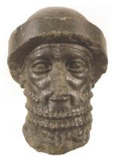
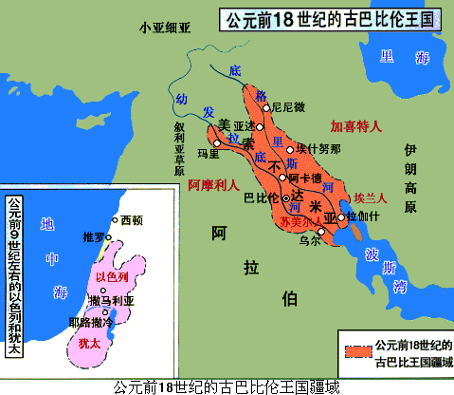
1.完成两河流域中下游地区的统一；
2.实行君主专制制度，加强中央集权;
3.还制定了一部较为系统和完整的法典。
他在位时是古巴比伦王国最强盛的时期。
人物扫描——汉谟拉比

Slide 9
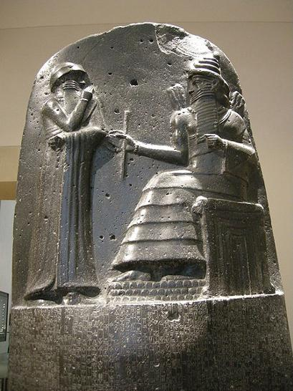
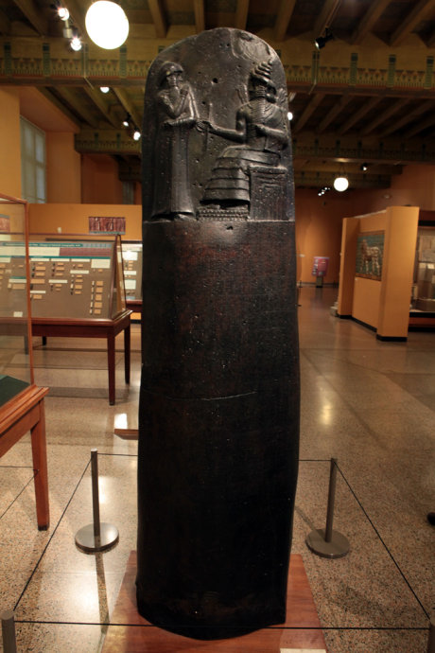
君权神授
现存法国巴黎卢浮宫
太阳神把象征国王权力的权标授予汉谟拉比的浮雕实际在宣扬什么思想？
汉谟拉比法典

Slide 10
如果奴隶主弄瞎了奴隶的眼睛，只要付一定数量的钱就可了事。
反映了当时社会中，社会地位高的阶级对社会地位低的阶级享有特权。
如果理发师不经奴隶主的许可，……理发师的手就要被砍掉。
反映了奴隶主为了维护自身的权益，采取的刑罚十分残酷。
自由民把从宫廷逃出的奴隶藏匿在家，……这家主人应被处死。
反映了当时奴隶主的特权受到法律的保护。
两个自由民打架，如果一方打瞎另一方的眼睛，作为惩罚，自己的眼睛也要被打瞎…… “以眼还眼，以牙还牙”。
虽然有原始的“同态复仇”痕迹，但反映了法典的公正观念，但这种公正主要体现在身份和社会地位相同的人之间。
思考：法典内容说明什么？保护哪个阶级利益？

Slide 11
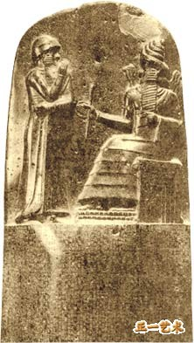
1、法典的制定目的、实质分别是什么？
巩固统治，维护社会秩序；维护奴隶主统治阶级利益，为他们服务。
2、它与现代的法律精神有什么不同？
这些规定同现代“法律面前人人平等”的精神是不同的，与现代法律相比，它所体现的法律公平十分有限，主要是为奴隶主阶级服务的。
3、地位：
----迄今发现的最早的、保存完整的成文法典
《汉谟拉比法典》

Slide 12
拥有公民权的自由民
社会等级
无公民权的自由民
法典反映的社会状况
奴隶
家庭奴隶制：古巴比伦的一大特征
商品经济比较活跃
《汉谟拉比法典》

Slide 13


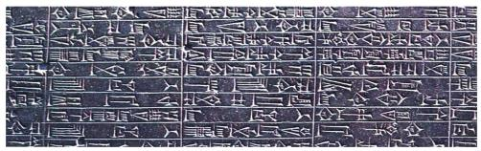
1、楔形文字
发明者：
苏美尔人
以楔形文字写成的《汉谟拉比法典》部分内容
足
鱼
山
世界上较早文字之一
古代两河流域文明成就

Slide 14
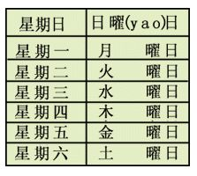
2、历法和数学：
太阴历
七天一星期制度
60进位制
两河流域的人们，通过观察月亮圆缺变化的规律，编制了太阴历。他们规定七天为一星期，每天各有一位星神“值勤”，从星期天到星期六分别是太阳神、月神、火星神、水星神、木星神、金星神、土星神。我们现在使用的七天一星期的制度和计时法就是由此演变而来的。在计时方法上，他们把一天分为12小时，每小时分为60分，每分钟分为60秒。
古代两河流域文明成就

Slide 15

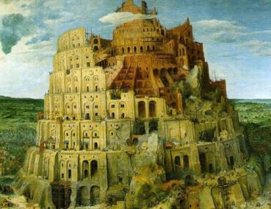
3、建筑：
空中花园
空中花园，是古代世界七大奇迹之一，又称悬园。在公元前6世纪由新巴比伦王国的尼布甲尼撒二世在巴比伦城为其患思乡病的王妃安美依迪丝修建的。现已不存。空中花园据说采用立体造园手法，将花园放在四层平台之上，由沥青及砖块建成，平台由25米高的柱子支撑，并且有灌溉系统，奴隶不停地推动连系著齿轮的把手。园中种植各种花草树木，远看犹如花园悬在半空中。巴比伦文献中，空中花园始终是一个谜，甚至没有一篇提及空中花园。
古代两河流域文明成就

Slide 16
科技
天文、数学
建筑
空中花园
文字
锲型文字
历法
阴历
法典
《汉谟拉比法典》
古代两河流域文明成就

Slide 17
文明历程
新月沃地
公元前3500年出现小国
公元前1894年古巴比伦王国建立
公元前18世纪汉谟拉比完成统一
公元前16世纪被外族灭亡
政治
古巴比伦王国
汉谟拉比法典
文字
锲型文字
建筑
空中花园
历法
太阴历
文明成就
课堂小结

Slide 18
1．这里创造了世界上已知的最古老的文字——楔形文字。
2．这里诞生了世界上最早的学校——泥板学校
3．这里建有世界上最早、保存最完整的图书馆——亚述巴尼拔皇家图书馆
4．这里颁布了世界上迄今保存最完整的最早的成文法典——汉谟拉比法典
5．这里有苏美尔人发明的世界上绝无仅有的60进位制，1小时为60分，1分为60秒。还有圆周为360度，这些划分沿用至今。
6．巴比伦的“空中花园”被誉为世界七大奇迹之一。…………
它们充分展示了两河流域文明的辉煌和对人类文明的巨大贡献。
世界之最

Slide 19
第2课 古代两河流域
流域：两河流域（底格里斯河和幼发拉底河）
文明发源时间：约公元前3500年起
国家统一时间：约公元前2400年
统一政权：古巴比伦王国，奴隶制国家，公元前18世纪
统一君主：汉谟拉比（君主专制制度）
文明代表：《汉谟拉比法典》
评价：《汉谟拉比法典》是迄今已知是世界上第一部较为完整的成文法典，是古巴比伦王国留给人类宝贵的文化遗产，表明人类社会的法制传统源远流长。
小结

Slide 20
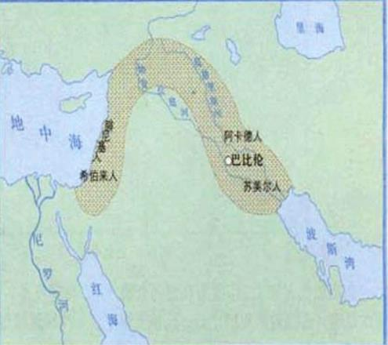
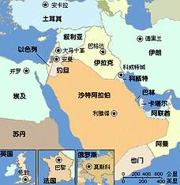
图1中的新月形地区与当今世界上哪些热点问题有联系？
对比两幅图，想一想

Slide 21
“如果贵族阶层的人打了贵族出身的人，须罚银一明那。如果任何人的奴隶打了自由民出身的人，处割耳之刑。”（法典第二 百零三条，第二百零五条）
请问：
1、上述规定摘自古代哪一个国家的哪一部著名的法典？
古巴比伦王国的《汉谟拉比法典》
2、法典中的上述规定说明什么？
该法典反映了阶级歧视和阶级压迫
3、它的实质是什么？
从其实质是奴隶主阶级残酷压榨剥削奴隶的工具
4、 历史地位如何？
它是世界上现存的古代第一部比较完备的成文法典
汉谟拉比法典

Slide 22
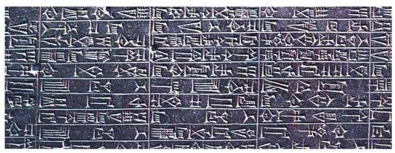
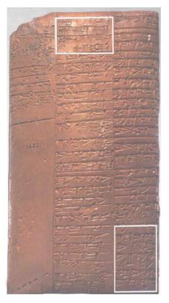
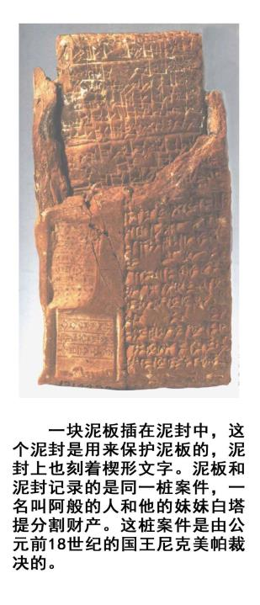
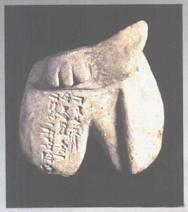
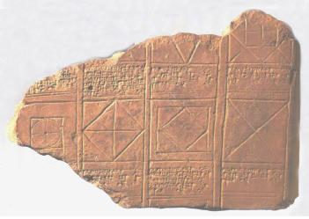
以楔形文字写成的《汉谟拉比法典》部分内容
用楔形文字写下的医案
用楔形文字写下的卜辞
用楔形文字书写的教科书
用楔形文字记载下来的案件
意义：楔形文字有力推动了西亚文化的发展

Slide 23
公元前2000年左右，一支游牧部落即希伯来人（犹太人古称）迁徙到地中海东岸。公元前11世纪，他们建立了统一的以色列—犹太国家，公元前722年，被外族灭亡。他们不堪忍受外族人的奴役和残酷统治，于是流散到世界各地，过着漂泊的生活。中世纪以后，阿拉伯人占据这块地方，建立巴勒斯坦国。1948年5月14日，犹太人回归建立了以色列国，把巴勒斯坦的一百多万阿拉伯人赶走，造成巴勒斯坦难民问题。这就是巴以冲突的历史渊源。
课外链接：

Slide 24
古代两河流域王国更替概况：
苏美尔人：（最早建立一批城市国家，乌尔王朝，两河流域古文明的奠基者）
阿卡德人：（首次统一两河流域）
苏美尔人：（乌尔第三王朝）
阿摩利人：（古巴比伦王国，汉谟拉比时期是古代两河流域文明最辉煌时期）
亚述人：（亚述帝国，历史上最残暴的国家之一）
迦勒底人（新巴比伦王朝）

